Slide 1
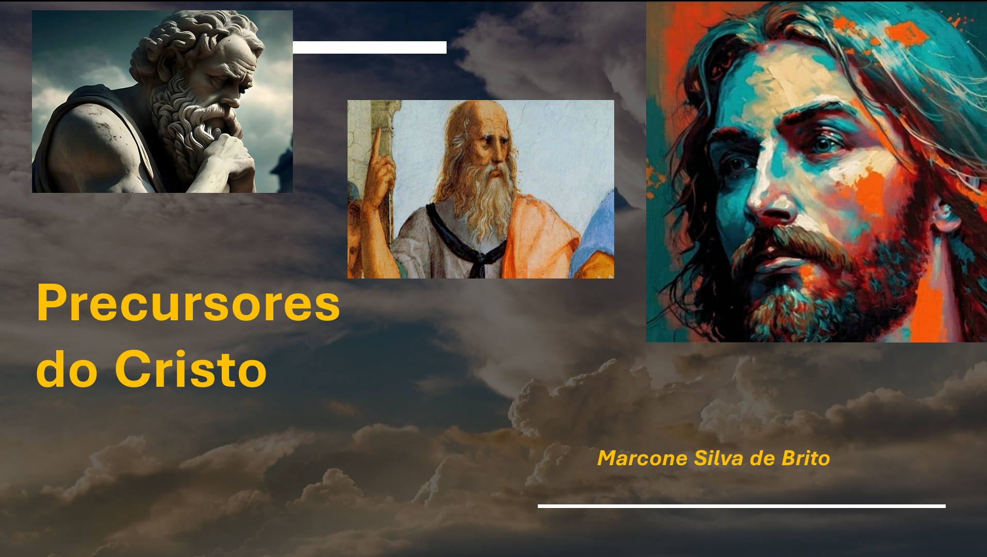

Slide 2
Introdução do Evangelho

Slide 3
Da suposição de que Jesus devia conhecer a seita dos essênios, seria errado concluir que Ele embasou nela a Sua doutrina, e que, se tivesse vivido em outro meio, teria professado outros princípios. As grandes ideias nunca apareceram subitamente.

Slide 4
As que têm por base a verdade contam sempre com precursores, que lhes preparam parcialmente o caminho. Depois, quando é chegado o tempo, Deus envia um homem com a missão de resumir, coordenar e completar os elementos esparsos e formar, com eles, um corpo de doutrina.

Slide 5
Dessa maneira, não tendo surgido bruscamente, a ideia encontra, ao aparecer, espíritos preparados para aceitá-la. Assim foi com as ideias cristãs, pressentidas muitos séculos antes de Jesus e dos essênios, e das quais Sócrates e Platão foram os principais precursores.

Slide 6
Sócrates, assim como o Cristo, nada escreveu ou, pelo menos, nada deixou escrito. Teve a morte dos criminosos por haver atacado as crenças tradicionais e colocado a verdadeira virtude acima da hipocrisia e da ilusão dos formalismos. Em uma palavra, por haver combatido os preconceitos religiosos.

Slide 7
Assim como Jesus foi acusado pelos fariseus de corromper o povo com os Seus ensinamentos, Ele também foi acusado pelos fariseus de seu tempo – pois que os tem havido em todas as épocas – de desviar a juventude, ao proclamar o dogma da unidade de Deus, da imortalidade da alma e da existência da vida futura.

Slide 8
Da mesma forma porque hoje conhecemos a doutrina de Jesus pelo que escreveram os Seus discípulos, só se conhece a de Sócrates através dos escritos de seu discípulo Platão.

Slide 9
Àqueles que olharem esse paralelo como uma profanação, pretendendo não ser possível haver semelhanças entre a doutrina de um pagão e a do Cristo, responderemos que a doutrina de Sócrates não foi pagã, pois tinha por objetivo combater o paganismo.

Slide 10
Que a doutrina de Jesus, mais completa e mais apurada que a de Sócrates, nada tem a perder com a comparação.

Slide 11
A grandeza da missão divina do Cristo não poderá ser diminuída. Além disso, trata-se de fatos históricos, que não podem ser ocultados. O homem chegou a um ponto em que a luz flui por si mesma de debaixo do alqueire.

Slide 12
Ela é colocada para que a vejam de frente. Tanto pior para aqueles que temem abrir os seus olhos. É chegado o tempo de perceber as coisas do alto e com amplitude, e não mais do ponto de vista mesquinho e estreito de seitas e castas.

Slide 13
Estas citações provarão também que, se Sócrates e Platão pressentiram as ideias cristãs, encontram-se igualmente em sua doutrina os princípios fundamentais do Espiritismo.

Slide 14


Slide 16
Resumo da Doutrina de Sócrates e de Platão
I. O homem é uma alma encarnada. Antes de sua encarnação, ela existia junto aos modelos primordiais, às idéias da verdade, do bem e do belo. Separou-se deles ao encarnar, e, lembrando-se do seu passado, sente-se mais ou menos atormentada pelo desejo de a eles voltar.

Slide 17
II. A alma perturba-se e confunde-se, quando se serve do corpo para considerar algum objeto. Ela tem vertigens como se estivesse ébria, pois se prende às coisas que são, por sua natureza, sujeitas a transformações.

Slide 18
III. Enquanto tivermos o nosso corpo, e a nossa alma encontrar-se
mergulhada nessa corrupção, jamais possuiremos o objeto de nossos desejos:
a verdade.

Slide 19
IV.A alma impura, nesse estado, está entorpecida, e é novamente arrastada para o mundo visível pelo horror ao que é invisível e imaterial.

Slide 20
V. Após a nossa morte, o gênio (daimónion, daemoniu) que nos havia sido designado durante a vida, nos leva para um lugar onde se reúnem todos os que devem ser conduzidos para o Hades16, para serem julgados.

Slide 21
As almas, depois de terem permanecido no Hades o tempo necessário, são reconduzidas a esta vida, por numerosos e longos períodos.

Slide 22
É a doutrina dos Anjos Guardiães ou Espíritos protetores, e das reencarnações sucessivas, após intervalos mais ou menos longos de erraticidade.

Slide 23
VII. A preocupação constante do filósofo (tal como a compreendiam
Sócrates e Platão) é a de ter o maior cuidado com a alma em relação à eternidade nem tanto a esta vida, que é apenas um instante. Se a alma é imortal, não é mais sábio viver com vistas à eternidade?

Slide 24
Os principais textos de Platão que falam sobre a reencarnação são os diálogos Timeu, Fedro e a República. Nos dois primeiros, Platão explica suas concepções fundamentais a respeito da criação das almas e de sua individualização e desenvolvimento a partir das reencarnações. Na última, Platão lança mão de um mito, o mito de Er, para exemplificar suas ideias a respeito da reencarnação.

Slide 25
O Cristianismo e o Espiritismo ensinam a mesma coisa ?
Segundo Sócrates, os homens que viveram na Terra encontram-se após a morte e se reconhecem. O Espiritismo no-los mostra continuando suas relações de tal forma, que a morte não é uma interrupção nem uma cessação da vida, mas uma transformação contínua, sem solução de continuidade.

Slide 26
E quem era o Cristo ?
“Jesus é o diamante que se tornou estelar, mantendo o brilho interior, sem permitir-se ofuscar, clareando consciências e amando-as. Todo o Seu é ministério de esperança e de amor, de compaixão de auxílio, movimentado pela ação do Bem, único recurso para minimizar ou anular as ocorrências dos infortúnios ocultos.

Slide 27

E quem era o Cristo ?

Slide 28
Enquanto os grandes pensadores de todos os tempos estabeleceram métodos e sistemas de doutrinas, Ele sustentou, no amor, os pilotis da ética humanizada para a felicidade.

Slide 29
A humanidade de Jesus está muito bem delineada na parábola do bom samaritano, exemplo máximo de solidariedade, de elevação de sentimentos, de caridade...

Slide 30
Apresenta-O em forma de Amor, amável e conhecido, próximo das necessidades humanas, compassivo e amigo. Reformula o conceito mosaico e atualiza-o em termos de conquista possível, aproximando os homens dEle pela razão simples de Ele estar sempre próximo dos indivíduos que se recusam a doar-se-lhe em amor.

Slide 31
No artigo de Maria de Lurdes Duarte na revista eletrônica o Consolador, ela questiona:
Quem é jesus para nós ?
Como o sentimos nas nossas vidas ?

Slide 32
Um mestre ?
Um messias ?
Um modelo ?
Um ser espiritual angélico ?
Um DEUS feito homem ?

Slide 33
Um profeta?
Um milagreiro?
Para o cego, Jesus é a Luz!
Para o faminto, Jesus é o Pão!
Para o sedento, Jesus é a Água da Vida!

Slide 34
Para o enfermo, Jesus é a Cura!
Para o morto, Jesus é a Vida!
Para o solitário, Jesus é o Amigo!
Para o viajante, Jesus é o Caminho!
Para o sábio, Jesus é a sabedoria!
Para o advogado, Jesus é o Juiz!

Slide 35
Para a medicina, Jesus é o Médico dos médicos!
Para o réu, Jesus é o advogado!

Slide 36
Por isso, não é importante alguém apenas confessar-se crente em Jesus ou não, mas imitá-lo, em razão do que Ele inspira, do sentido e significado da Sua existência na Terra e da Sua passagem entre as criaturas, quando do Seu apostolado de amor, exarados nos Seus feitos.

Slide 37
Na tua condição humana necessitas dele, a fim de cresceres, saindo dos teus limites para o infinito do Seu amor. Jesus veio ao homem para humanizá-lo, sem dúvida.

Slide 38
Cabe-te, agora, esquecer por momentos das tuas pequenezes e recebê-lo, assim cristificando-se, no logro da tua realização plena e total.

Slide 39
Mártires do Cristianismo
Vós que destes a vida por amor a Cristo
Que enfrentastes a dor, o ódio e a perseguição
Que testemunhastes a fé com coragem e sacrifício
Que derramastes o sangue pela salvação
Que intercedeis por nós junto ao trono do Senhor

Slide 40
Vós que seguistes o exemplo do Mestre crucificado
Que não negastes o seu nome nem a sua verdade
Que anunciais o seu Evangelho a todo o mundo
Que sois sementes de esperança e de santidade
Vós que brilhais no céu como estrelas luminosas

Slide 41
Que nos inspirais a ser fiéis e generosos
Que nos ensinais o caminho da paz e do amor
Mártires do Cristianismo, rogai por nós!

